Slide 1

知识规则化描述研究
咨询报告
汇报人：李泽坤
电子科技大学 ·机械与电气工程学院 系统可靠性与安全性研究中心
四川省成都市高新西区西源大道2006号(611731)
邮箱: fuwang_changsheng@163.com
电子科技大学，成都，中国，2021年10月10日
Notes:
尊敬的各位领导、嘉宾，大家下午好！我是汇报人：王福
我今天汇报的内容是风洞设备PHM模型规范化管理研究咨询报告

Slide 2
报告大纲
1
前言与研究思路
2
研究内容
知识分类及描述方法选用规范
专家知识抽取与规则化描述
知识应用规范
初步应用建议
3
附件
风洞设备知识管理案例
案例编辑模板
知识管理案例

Slide 3
前言与研究思路

Slide 4



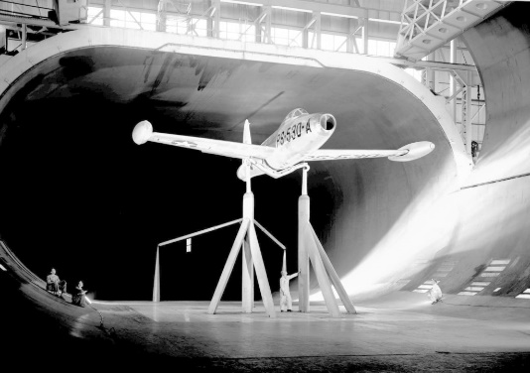
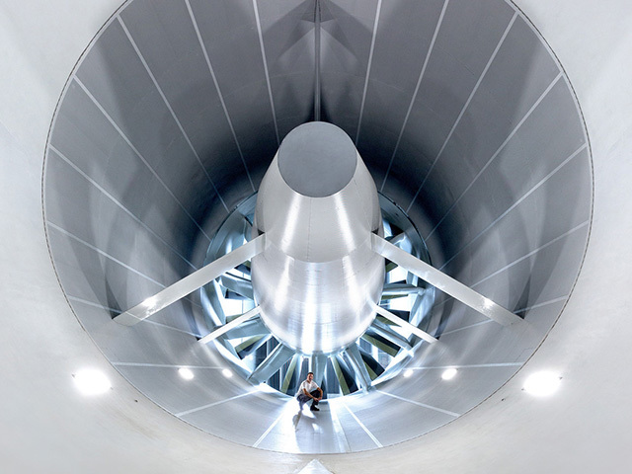
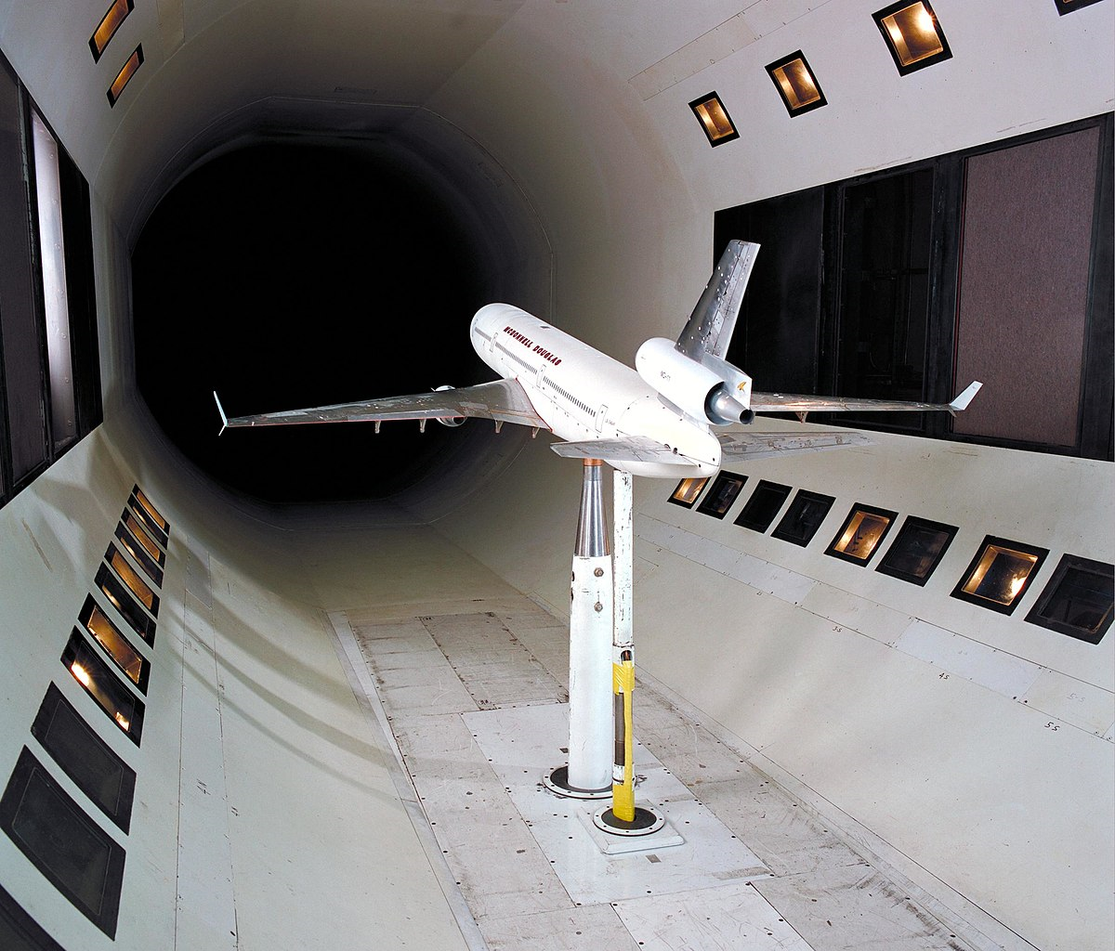
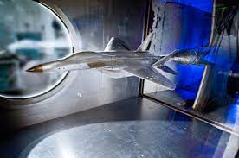
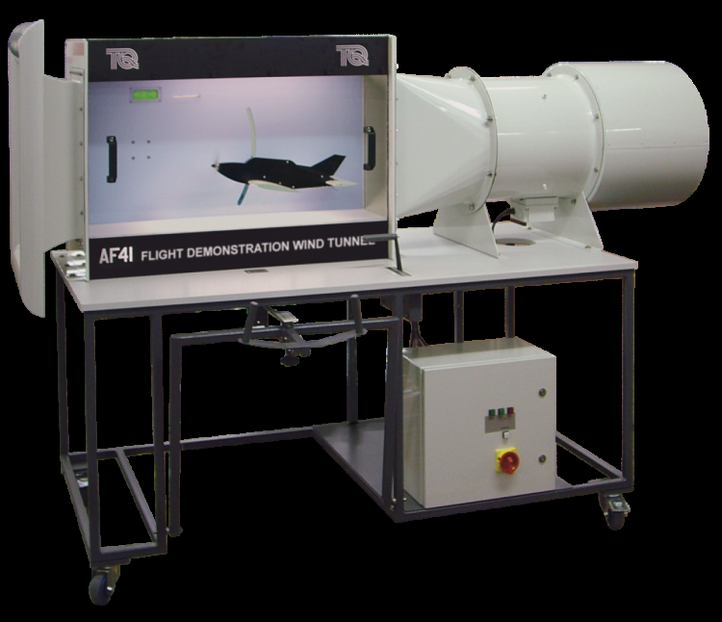
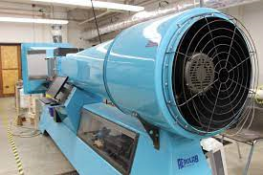
前言
需求分析
数据利用率低
专家知识难利用
异构知识难整合
专家知识
风洞健康管理知识平台
知识管理不规范

Slide 5
研究思路
整体思路
需求侧
难利用
PHM应用
个人知识
专家知识
知识库
知识管理
顶层设计
认知阶段
概念化阶段
(知识获取)
形式化阶段
(知识表示)
实现阶段
(知识库建立)
应用阶段
(知识库维护)
需求确定
知识分类
规则化描述
存储选型
一致性维护
架构规划
知识抽取
知识抽取
知识评价
完整性维护
落地指导
知识分类规范
知识规则化模板
知识应用规范
初步应用建议
Notes:
过去风洞参试装备的故障监测和诊断主要靠人工方式，这一过程积累了大量专家知识。风洞健康管理知识平台建设要求的提出，专家知识的管理暴露出以下四个问题。一是数据利用率低，二是专家知识难以推广复用，三是异构知识难整合，四是知识管理不规范。为解决上述问题，本项目以已积累的专家大量知识为出发点，以知识管理为手段，以专家知识库实现风洞故障诊断等知识应用为目标，提供支撑研究。具体包括知识录入规范、知识规则化描述规范和知识应用规范。

Slide 6
研究内容

Slide 7
内容一
知识分类及描述方法选用规范
Notes:
方案一为风洞设备PHM数据规范化管理

Slide 8
1、专家知识规则化描述研究
知识分类
适应PHM
源知识
提炼共性
知识分类规范
分类目的
文档
视频
数据库
为规则化方法的选择奠基
分类条目
分类依据
特点、描述
图像
专著
专家
操作指导
知识分类规范
呈现程度
形成方式
描述内容
功能用途
显性知识
隐性知识
经验知识
理论知识
过程知识
事实知识
规则知识
故障树
预案知识
规范操作
分类结果
特点与描述
Notes:
过去风洞参试装备的故障监测和诊断主要靠人工方式，这一过程积累了大量专家知识。风洞健康管理知识平台建设要求的提出，专家知识的管理暴露出以下四个问题。一是数据利用率低，二是专家知识难以推广复用，三是异构知识难整合，四是知识管理不规范。为解决上述问题，本项目以已积累的专家大量知识为出发点，以知识管理为手段，以专家知识库实现风洞故障诊断等知识应用为目标，提供支撑研究。具体包括知识录入规范、知识规则化描述规范和知识应用规范。

Slide 9
2、专家知识规则化描述研究
知识规则化方法选用
主流规则化描述方法
产生式规则表示
框架表示
知识图谱
优点、缺点
then
if
适用范围
规则化方法选用规范
谓词逻辑
人工智能
功能边界
关系词
…
录入模板第三章
知识分类结果
适用方法
人工抽取
存储与应用
规则化录入
Notes:
知识库构建的技术路线可划分为五个阶段，一是充分认知风洞平台知识管理需求，二是知识获取规范：明确知识预处理技术要求，规范专家知识录入。三是知识表示，规范知识规则化描述并制定编码标准。四是知识库建立规范，制定存储选型标准和应用接口开发规范。五是知识库维护规范，规范相关维护要求。本项目拟根据此路线，对风洞健康管理工作中的环节开展规范化研究，为实现风洞健康管理知识平台奠定基础。下面介绍具体方案，首先，是知识获取，风洞故障诊断工作积累了文档等多种类型的知识。这些知识的描述和使用有着不同的特点, 不能用相同的描述框架来处理。因此，需要知识进行统一预处理并对知识类别加以限定，针对每一类别定义其描述属性集。在此基础上，进一步开展知识获取工作。

Slide 10
内容二
专家知识抽取与规则化描述
Notes:
方案一为风洞设备PHM数据规范化管理

Slide 11




1、知识抽取方式
知识抽取方式
人工抽取
半自动抽取
自动抽取
人工抽取
半自动抽取
自动抽取
人工编写规则
手动分析
手动整理
使用工具辅助
节省人力
使用人工智能技术建模抽取知识
Notes:
人工抽取：又称为基于规则的方法，人工编写规则并分析整理。
半自动抽取：利用一些知识获取工具来辅助知识工程师把知识原材料或专家描述的知识内容经过识别、理解、筛选、格式化后以一定的形式存入知识库中。
自动抽取：利用数据挖掘、机器学习、深度学习等人工智能技术通过对应用实例与实际问题进行建模从而自动提取出实体、属性和关系。

Slide 12
3、知识抽取方式
知识抽取方式对比
 | 方式 | 特点 | 适用条件
人工抽取 | 人工编写规则，手动分析、整理 | 不需要训练模型，需要耗费人力 | 适用于小数据集
半自动抽取 | 使用工具对数据进行预处理后抽取知识 | 节省人力 | 适用于中等规模数据集
自动抽取 | 使用人工智能技术进行建模从而抽取知识 | 自动化程度高、建模代价较小、鲁棒性高但是技术还不成熟 | 适用于大数据集且自动化程度要求较高时
Notes:
人工抽取的优点是不需要训练机器学习模型就可以在小数据集上取得不错的效果，缺点是较为耗费人力。
半自动知识抽取相对于人工抽取来说较为节省人力。
自动知识抽取自动化程度最高，但是技术目前还不成熟。

Slide 13
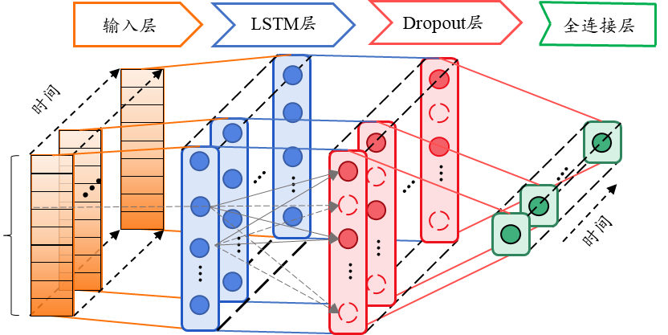
2、知识规则化
知识规则化描述方法
产生式规则
知识图谱
框架法
谓词逻辑
人工智能
关系词( )
then
&
if
开始
以知识图谱为示例
输入展示图谱的命令
出口压力不升
杨某
故障
描述
获取Json文件
故障
结果
原因
底阀无法密封
录入模板
发现人
水泵
Json转换成力导向图
(实体,关系,实体)
或
(实体,属性,属性值)
运转
不上水
检查
方式
形成节点和关系数据
并定义箭头和连接边
措施
发现
时间
原因
措施
拆解底阀
更换水体
水中
杂质
2019年
6月14日
输出全貌图
清除阀门杂质
结束

Slide 14

4、模型存储规范
图知识的存储
图知识的逻辑结构
可使用图数据库Neo4j存储
图数据库以图论为基础，适合存取图状数据
有多种存储的方式
直接导入CSV格式数据
使用官方提供的工具批量导入数据
使用其它工具导入数据
Notes:
图数据库以图论为基础，非常适合存储图知识。
Neo4j是目前最流行的图数据库，方便使用。
可以直接导入CSV格式的数据、使用官方提供的批量导入工具、使用官方提供的API或使用第三方导入工具方便快速地像Neo4j中导入数据。

Slide 15

4、模型存储规范
表知识的存储
字段1 | 字段2 | 字段3
A | E | I
B | F | J
C | G | K
表知识的逻辑结构
可使用MySQL关系型数据库存储
关系模型表现为二维表的结构，适合存取二维表结构的数据
存储方便
可以直接导入CSV、EXCEL等多种格式文件进数据库，有多种成熟的数据库管理工具，使用的SQL语言较为成熟，MySQL数据库体积小、速度快
Notes:
关系型数据库建立在关系模型基础上，关系模型就表现为二维表的结构，很适合存储表知识。
MySQL是目前最流行的关系型数据库，SQL语言也很成熟，有很多成熟的数据库管理软件可以方便地管理MySQL数据库。
可以直接导入CSV、EXCEL等多种格式的数据。

Slide 16
内容三
知识应用规范
Notes:
方案一为风洞设备PHM数据规范化管理

Slide 17
1、 知识库设计
510×× | - | ×××-××× | -××× | - | ×××
源知识数据管理
管理机构码（前五位）
所属系统类别及序号
文件类型
时间序号
如：第一个word文档可以被表示为51013-AFL12Z-0104001-DOC2021091600001
规则名和事实名编码
510×× | - | ×××-××× | -×× | - | ×××
管理机构码（前五位）
所属系统类别及序号
规则名/事实名
时间序号
如：温度高故障导致电机停止运行的规则可以分别被表示为51013- AFL12Z-0104001-GZ-WDH
Notes:
1、 依据Q/QD 9-2021对气动中心装备管理编码规则的定义，规则名编码由“管理机构+所属系统编码+文件类型 +时间序号”组成。
举例：如低空气动力研究所4米×3米低速风洞风扇所产生的2021年9月16日第一个word文档可以被表示为51013-AFL12Z-0104001-DOC2021091600001。
2、依据Q/QD 9-2021对气动中心装备管理编码规则的定义，规则名编码由“管理机构+所属系统编码+规则名/事实名+设备序号+规则/事实号”组成。分段编码规范如图5-2所示。
举例：低速空气动力研究所管理的4米×3米低速风洞风扇产生的温度高故障导致电机停止运行的规则名或者事实名可以分别被表示为51013- AFL12Z-0104001-GZ-WDH，51013- AFL12Z-0104001-SS-ST。

Slide 18
2、 知识应用评价标准
源知识逻辑属性图
使用次数
点赞数
20210910
20210911
错误次数
录入知识
版本号
20210912
20210913
知识反馈
源知识物理表
数据库字段名 | 数据库 字段编码 | 数据库字段类型 | 数据库 字段长度 | 是否为主键 | 是否可以 为空 | 是否自增
知识ID | UTF-8 | NUMBER | 10 | 是 | 否 | 是
录入知识 | UTF-8 | VARCHAR | 255 | 否 | 否 | 否
知识反馈 | UTF-8 | VARCHAR | 255 | 否 | 否 | 否
使用次数 | UTF-8 | NUMBER | 10 | 否 | 否 | 否
错误次数 | UTF-8 | NUMBER | 10 | 否 | 否 | 否
点赞数 | UTF-8 | NUMBER | 10 | 否 | 是 | 否
Notes:
计性准则主要是通过对录入知识增加的使用次数、点赞数、反馈、版本号的属性进行统计和更新，来评价录入的知识的价值。当该录入知识被检索使用时，“使用次数”递增；当录入知识被修改更迭时，版本号被更新；当该录入知识被使用的时候，可以增加对该知识的使用反馈。首先，为了能够简单高效地使用上述的统计性属性，利用“关系图”数据结构去建立一条录入知识和使用次数、知识使用反馈、版本号等之间的连接。
其次，根据录入知识的“关系图”，建立相应的统计准则表5-1，通过访问录入知识的属性可以判定该录入知识的整体使用、更新情况

Slide 19
3、 知识维护
一致性检测
冗余检测
矛盾检测
循环检测
等价规则
自相矛盾
传递矛盾
隐含循环
从属规则
隐含矛盾
相互矛盾
规则链中自我引用
条件从属
结论从属
传递冗余
传递自相矛盾
前后引入同一谓词
检测规则是否可被其他规则表达或代替
检测是否存在矛盾的规则或规则链
检测规则或规则链中存在推导结果与推导前提相同的结论
完备性维护
完备性维护面临的问题
多余输入
死节点
不可达目标
未用属性值
遗漏规则
Notes:
知识的一致性检测一般分为冗余检测、矛盾检测和循环检测。其中冗余检测主要检测规则是否可被其他规则表示或替代：包含等价规则和从属规则。矛盾检测是检测是否存在矛盾的规则和规则链包含自相矛盾、传递矛盾、隐含矛盾、相互矛盾、传递自相矛盾；循环检测检测规则或规则链中存在推导结果与推导前提相同的结论
包含隐含循环、规则链中自我引用、前后引入同一谓词。
知识管理并不能处理在运行过程中遇到的所有问题，因此就需要进行完备性维护。可从多余输入、死节点、不可达目标、未用属性值、遗漏规则五个方面入手进行维护。

Slide 20
3、 知识维护
知识更新
实体分类方法
实体链接方法
粗粒度
人名地名等大类别
基于实体属性
对文本中获取的实体进行类别标注
基于实体上下文
实体分类
基于实体流行度
细粒度
成千上万实体类别
主要目标
基于外部证据
知识备份
完全备份
差异备份
增量备份
备份所有内容
完全备份差异备份
上次备份变化备份
备份时间长
备份时间中
备份时间短
恢复时间短
恢复时间中
恢复时间长
Notes:
知识更新的一般方法是进行知识库的实体扩充。知识更新中，知识库中存在与文本实体映射的实体使用的方法为实体链接，（，实体链接常用方法：基于实体属性、基于实体上下文、基于实体流行度、基于外部证据。知识库中不存在与文本实体映射的实体的方法称为实体分类。实体分类包括粗粒度和细粒度的实体分裂方法，粗粒度的方法将实体划分为人名地名等大类别、细粒度的将实体划分为成千上万实体类别。
知识备份包含完全备份、差异备份、增量备份。
完全备份备份所有内容 数据量大（全部数据）备份时间长恢复时间短
差异备份是上次完全备份之后有变化的内容 数据量少于完全备份，多于增量备份（多个差异备份之间有重复数据）备份时间中 恢复时间中
增量备份指上次备份后有变化的内容数据量小（没有重复的备份数据）备份时间短 恢复时间长

Slide 21
内容四
初步应用建议
Notes:
方案一为风洞设备PHM数据规范化管理

Slide 22
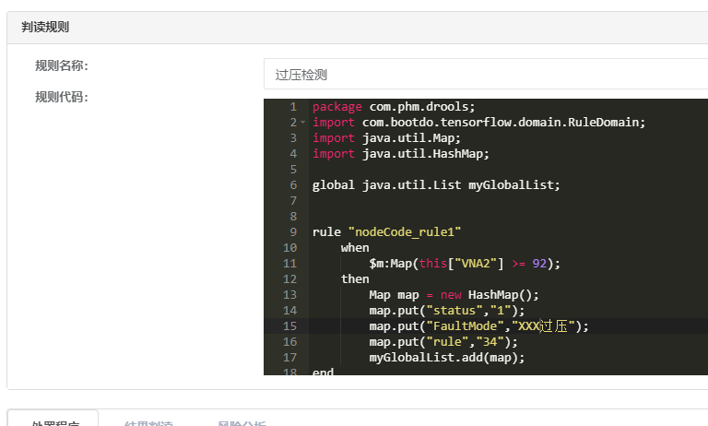
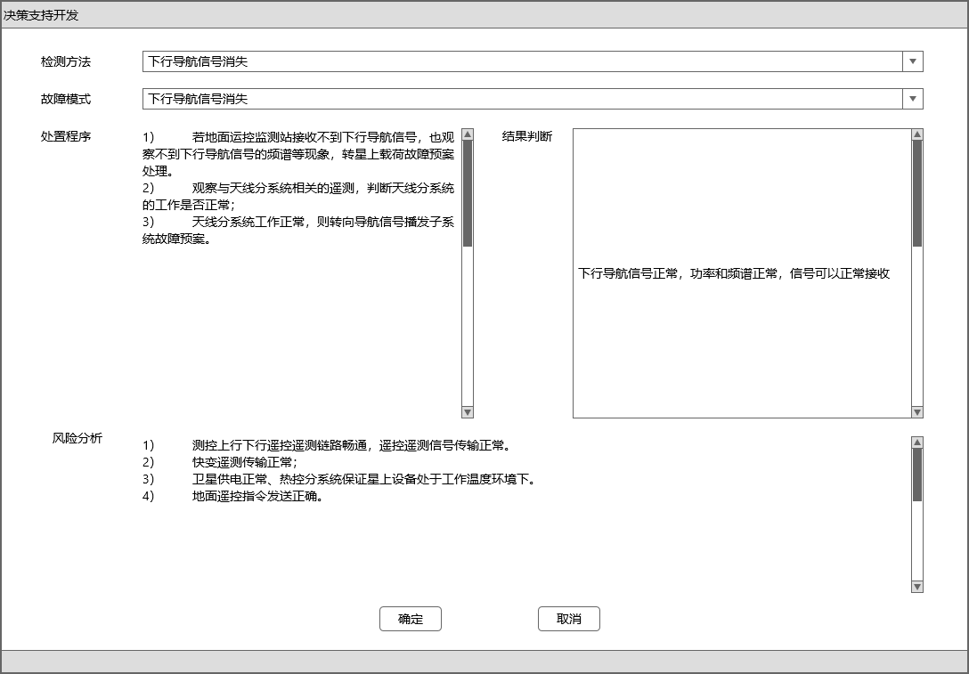
1、 初步应用建议
对基地现存知识提出知识管理初步建议
现存知识类型
知识抽取
知识规则化
存储、维护
规则知识
易于计算机使用
关系数据库存储
完备性维护
更新、备份
无需抽取
无需规则化
无需
故障树
上下级节点有严格逻辑关系
框架法
用故障监测表、故障树表和规则库表存储
更新、备份
PCS水循环
回路故障
根据需求确定
+
产生式
水泵故障
加热器
失效
预案
非结构化，属于过程性知识
Neo4j图数据库
冗余性检测
更新、备份
人工智能方法
知识图谱
Notes:
知识更新的一般方法是进行知识库的实体扩充。知识更新中，知识库中存在与文本实体映射的实体使用的方法为实体链接，（，实体链接常用方法：基于实体属性、基于实体上下文、基于实体流行度、基于外部证据。知识库中不存在与文本实体映射的实体的方法称为实体分类。实体分类包括粗粒度和细粒度的实体分裂方法，粗粒度的方法将实体划分为人名地名等大类别、细粒度的将实体划分为成千上万实体类别。
知识备份包含完全备份、差异备份、增量备份。
完全备份备份所有内容 数据量大（全部数据）备份时间长恢复时间短
差异备份是上次完全备份之后有变化的内容 数据量少于完全备份，多于增量备份（多个差异备份之间有重复数据）备份时间中 恢复时间中
增量备份指上次备份后有变化的内容数据量小（没有重复的备份数据）备份时间短 恢复时间长

Slide 23
附件

Slide 24
附件一
风洞设备知识管理案例
Notes:
方案一为风洞设备PHM数据规范化管理

Slide 25
F1、风洞设备知识管理案例
运用产生式规则方法对《超高速试验设备故障汇编》中的专家知识进行规则化描述
源知识
①故障一：气动快速阀故障（DN250）
时间：2011年01月25日
故障发现人：李杰
故障/事故描述：阀门不能打开。
检查经过：现场检查。
发生原因：气动快速阀长期使用，阀座与轴套磨损严重，阀门前后压差较大时（>10MPa），快速阀不能打开。
解决措施：1.将快速阀前与总阀后的管道压力放空；2.拆卸阀门控制气源、气缸执行器、对阀门阀座进行维修更换；3.空载与负载试运行阀门开关位置、气密性。
经验教训：及时对阀门进行检修保养。
规则化
① IF GZ-FM001 and GZ-FM002 and GZ-FM003
THEN SS-FM001
GZ-FM001表示条件“气动快速阀阀座磨损严重”，GZ-FM002表示条件“轴套磨损严重”，GZ-FM003表示条件“阀门前后压差较大（>10MPa）”
SS-FM001表示结论“气动快速阀故障（DN250），阀门不能打开”

Slide 26
附件二
案例编辑模板
Notes:
方案一为风洞设备PHM数据规范化管理

Slide 27
F2、案例编辑模板
 | ×××× | -××× | - | ×××
案例名
故障发生所在单位
故障部位
故障描述
××× | - | ×××-××× | -××× | - | ×××
案例编号
所属系统类别码
所属系统序号
案例编辑模板
装备类别码
案例发生日期
案例序号
故障时间
精确到日期，格式参照：yyyy-mm-dd
故障部位
故障部位：精确到故障系统的最小维修单元
…
详见报告

Slide 28
附件三
知识管理案例
Notes:
方案一为风洞设备PHM数据规范化管理

Slide 29
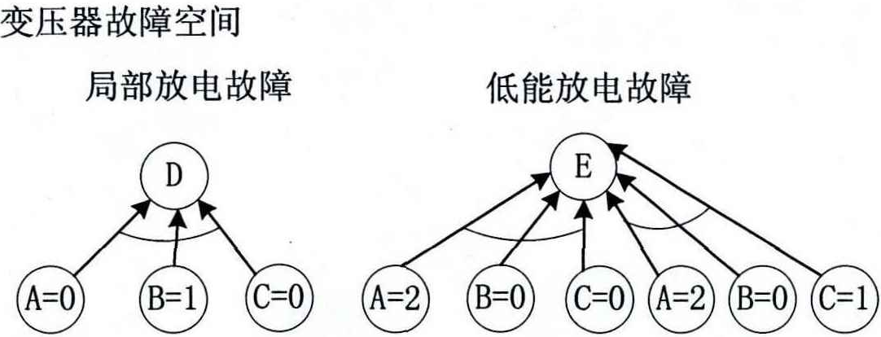
F3、知识管理案例
产生式规则的故障诊断专家系统应用案例
源知识
知识抽取
编码组合 |  |  | 故障类型
C₂H₂/C₂H₄ | CH₄/H₂ | C₂H₄/C₂H₆
0 | 0 | 1 | 低温过热（低于150℃）
 | 2 | 0 | 低温过热（150℃~300℃）
 | 2 | 1 | 中温过热（300℃~700℃）
 | 0,1,2 | 2 | 高温过热（300℃~700℃）
 | 1 | 0 | 局部放电
2 | 0,1 | 0,1,2 | 低能放电
 | 2 | 0,1,2 | 低能放电兼过热热
1 | 0,1 | 0,1,2 | 电弧放电
 | 2 | 0,1,2 | 电弧放电兼过热热
①规则前提：
气体比值C₂H₂/C₂H₄的编码为“0”，CH₄/H₂的编码为“1”，C₂H₄/C₂H₆的编码为“0”
规则结论：局部放电
②规则前提：
气体比值C₂H₂/C₂H₄的编码为“2”，CH₄/H₂的编码为“0”，C₂H₄/C₂H₆的编码为“0”或“1”
规则结论：低能放电
知识规则化
①局部放电的产生式规则为：
IF A为“0” and B为“1” and C为“0”
THEN 故障类型为D
②低能放电的产生式规则为：
IF A为“2” and B为“0” and C为“0”
THEN 故障类型为E
IF A为“2” and B为“0” and C为“1”
THEN 故障类型为E
比值C₂H₂/C₂H₄，CH₄/H₂，C₂H₄/C₂H₆的编码分为用A、B、C来表示，故障“局部放电”和“低能放电”分别用D和E表示。

Slide 30
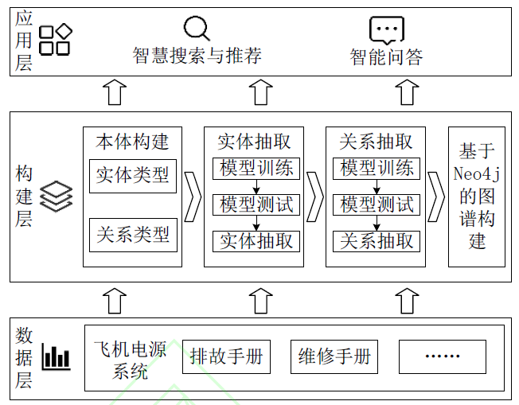
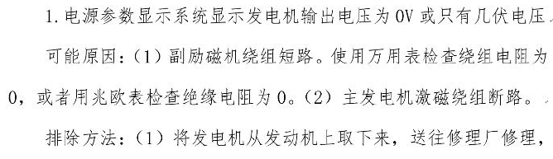
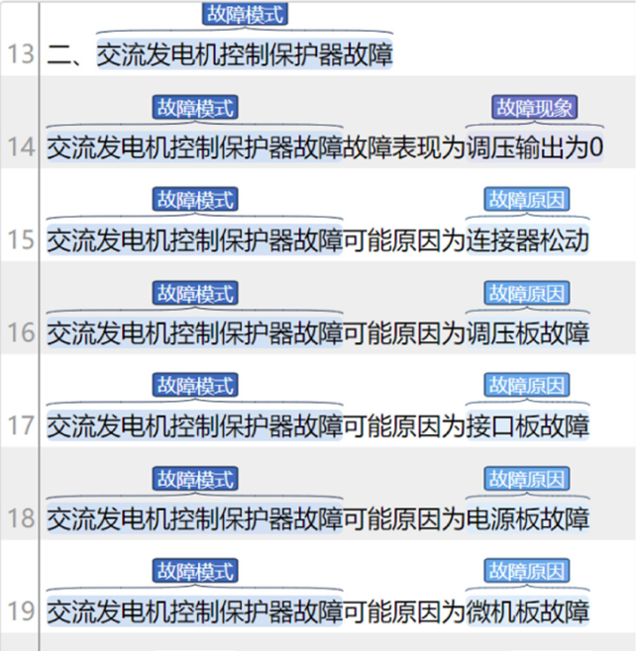
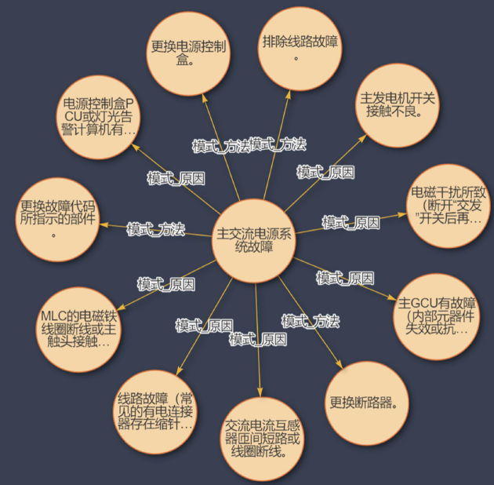
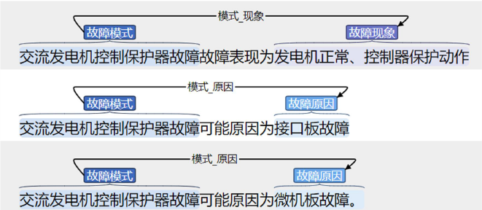
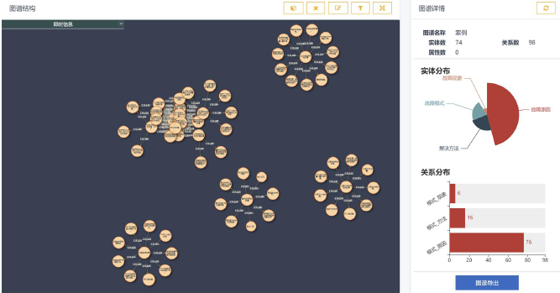
F3、知识管理案例
基于AI的故障诊断专家系统应用案例
总体框架
源知识
飞机电源系统故障手册文档
实体抽取
关系标注
知识图谱构建

Slide 31
The End
Notes:
感谢各位领导和嘉宾的聆听！敬请各位老师批评指正!

